Slide 1
Экзаменационный проект «Почтовая станция»

Slide 2
Цель создания музея – познакомить посетителей с назначением и устройством почтовой станции конца XVIII – первой половины XIX веков, а также расширить знания о почтовой службе России.
Для создания музея используется типовое одноэтажное здание начала XIX в., где ранее уже находилась почтовая станция. Хозяйственные постройки и ограда почтовой станции, образовывавшая двор, не сохранились, поэтому музей будет располагаться только в здании.
Здание обладает средней сохранностью, поэтому понадобится ремонт внутренних помещений и реставрация внешней отделки.

Slide 3
Историческая справка
Казенные здания почтовых станций начали строиться на дорогах Российской империи с конца XVIII века для удобства перевозки почты и проезда пассажиров « на почтовых».
Сами почтовые станции (или станы) появились значительно раньше. Для скоростной пересылки государственной почты гонцами в ряде сел и городов обязаны были держать подменных лошадей. Предшественниками почтовых станций, где держали подменных лошадей, была возможность остановиться и отдохнуть, были ямы с постоялыми дворами, образованные еще с XIII в.

Slide 4
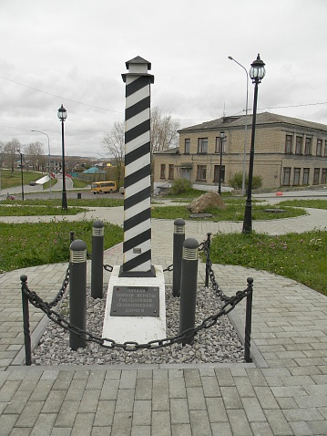
Входная зона
Так как музей находится в отдельно стоящем здании, его осмотр начинается с входной зоны, где с одной стороны находятся касса, небольшая витрина с сувенирами и служебное помещение, где находится администрация музея. У кассы размещена информация о работе музея и оплате. С другой стороны находятся уборные и гардероб.
Для того, чтобы подготовить восприятие посетителей, в оформлении кассы, сувенирной витрины и гардероба используются элементы полосатого верстового столба.
Верстовой столб Государевой Бабиновской дороги. Россия, Пермский край, Соликамск.

Slide 5
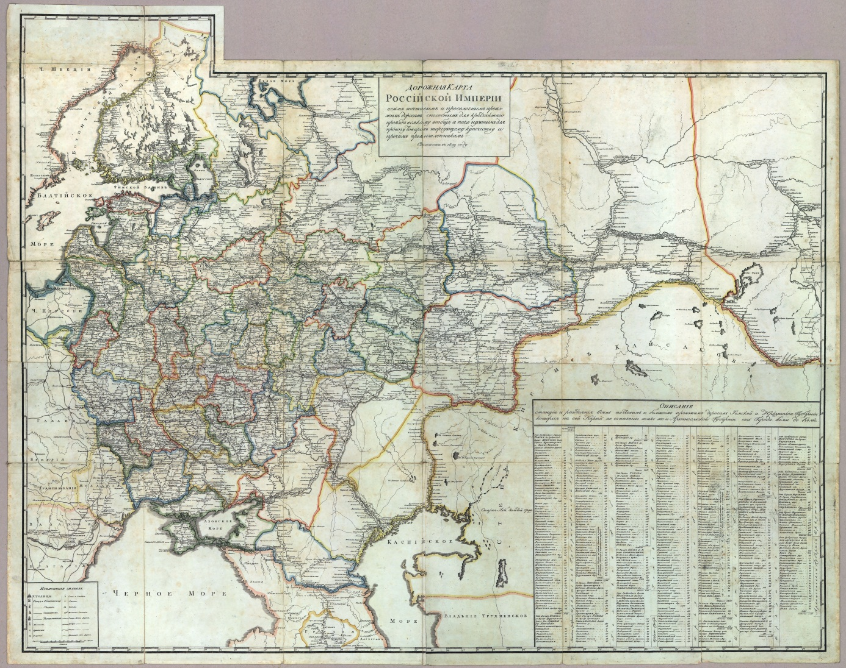
На одной из стен входной зоны находится увеличенная репродукция Дорожной карты Российской империи, на которую нанесены крупные почтовые тракты. Карта также настраивает посетителей на основную тематику данного музея.
Дорожная карта Российской империи, 1809 г.

Slide 6
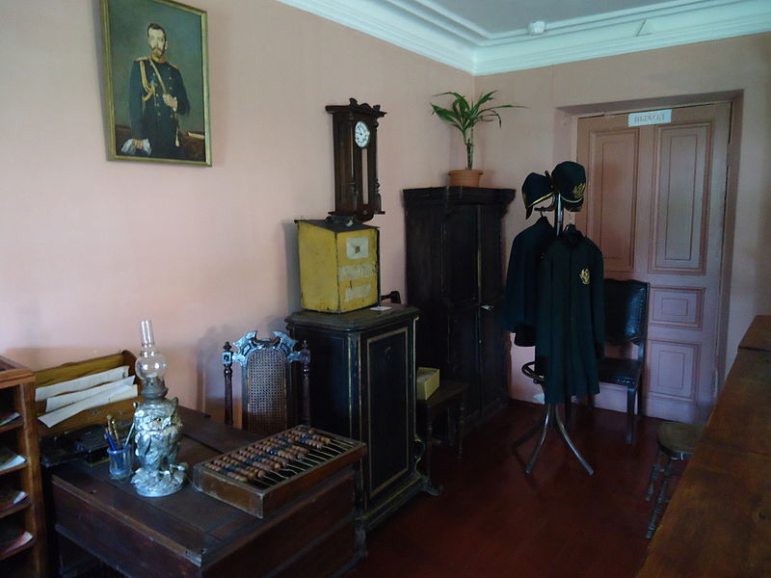
Зал 1. Контора станционного смотрителя
Две стены зала полностью переносит зрителей в настоящую контору станционного смотрителя. Предметы мебели соответствуют заявленному времени. Вдоль стен стоят шкафы, комоды, стулья, письменный стол, висят часы и портрет императора. Особенно выделяется письменный стол, на нем находятся письменные принадлежности, лампа. Рядом со столом находится манекен, на который надета форма работника почтовой службы.
Предметы ничем не огорожены от посетителей, но рядом с ними находятся значки, предупреждающие, что трогать их запрещено.
На мебели находятся этикетки.

Slide 7
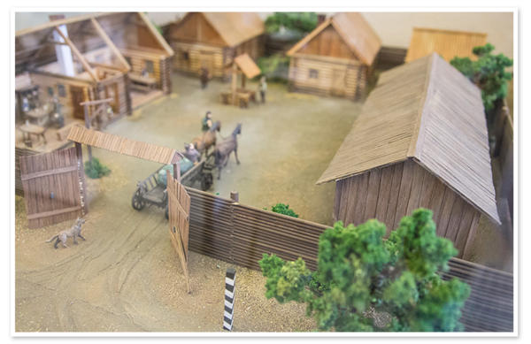
Вдоль другой стены расположен крупный макет почтовой станции со всеми хозяйственными постройками, некоторые дома макета показаны в разрезе. На основе макета можно показать все постройки, утраченные данной станцией, и рассказать, как устроена работа любой почтовой станции. Каждое строение помечено цифрой, рядом с макетом находится пояснительная этикетка, где отмечены названия каждого строения.
Макет почтовой станции

Slide 8
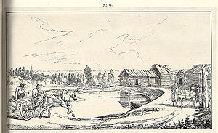
Последняя стена бегло представляет историю почтовой службы начиная от возникновения ямской повинности. В витринах представлены копии документов, рисунков, изображающих ямские избы и сцены с почтовых станций. Рядом находятся сопроводительные тексты с историческими справками.
На стенах висят подлинные старые фотографии и копии, где изображены почтовые станции, и современные фотографии сохранившихся зданий почтовых станций, представляющие всё разнообразие.
Одна из витрин посвящена образу станционного смотрителя из повести А. С. Пушкина «Станционный смотритель». Иллюстрации повести дополнены цитатами из повести.
Почтовая станция на почтовом тракте, 1832г.

Slide 9
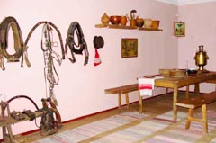
Зал 2. Ямщицкая
Экспозиция данного зала основное внимание уделяет фигуре ямщика, который является неотъемлемой частью почтовой станции, и без которого немыслимы перевозки.
По одной стене комнаты, как если бы это была деревянная хозяйственная постройка, развешаны приспособления для перевозок: конская упряжь, хомуты, кнуты, и другие детали гужевого транспорта. Под каждым приспособлением находится этикетка, поясняющая назначение данного предмета. В углу стоит простой деревянный стол с лавками и простой посудой, где ямщики могли передохнуть и перекусить после долгой езды.

Slide 10
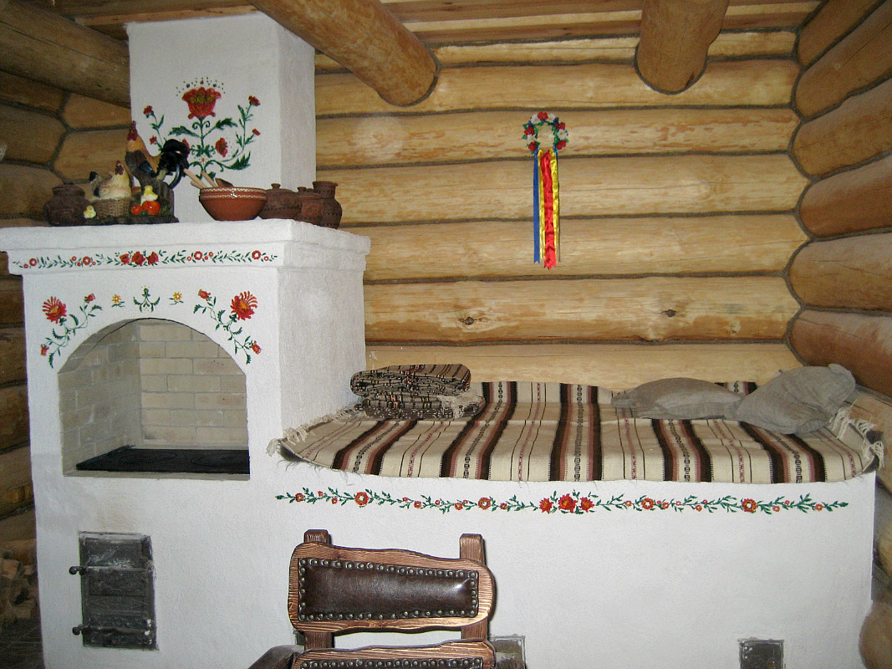
Противоположную стену практически полностью занимает макет русской печи, на которой лежит восковая кукла ямщика, изображающая его отдыхающим после утомительного дня. Сцену с печью дополняет соответствующая утварь: горшки, ухваты, полотенца.
Макет русской печи

Slide 11
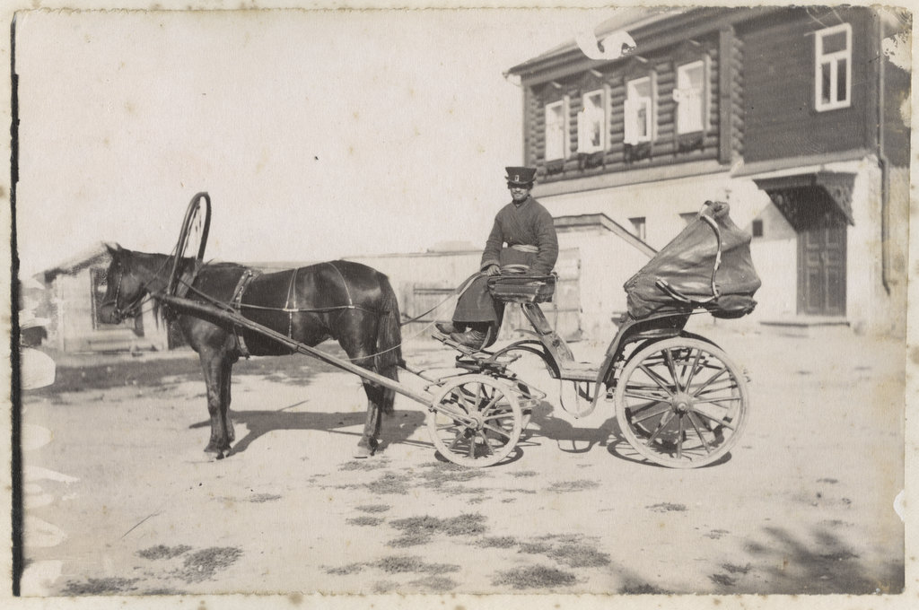
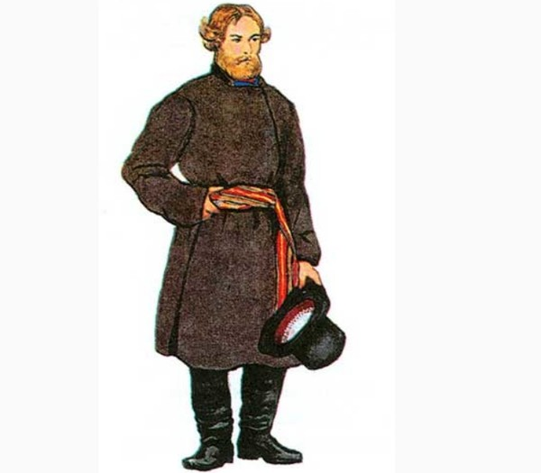
По другой стороне представлено облачение ямщиков. В витринах на вешалках показаны армяки, тулупы, шапки, кожухи, кушаки, рукавицы и т. д. Между витринами развешаны рисунки, несколько подлинников и копий старых фотографий, на которых изображены ямщики. Всё сопровождается этикетками с пояснениями.
Ямщик, 1880-е гг.
Одежда ямщика

Slide 12
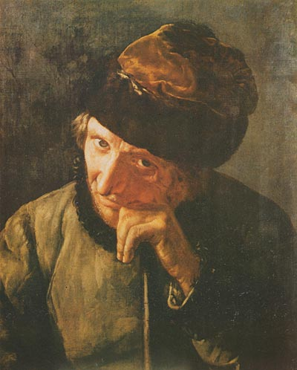
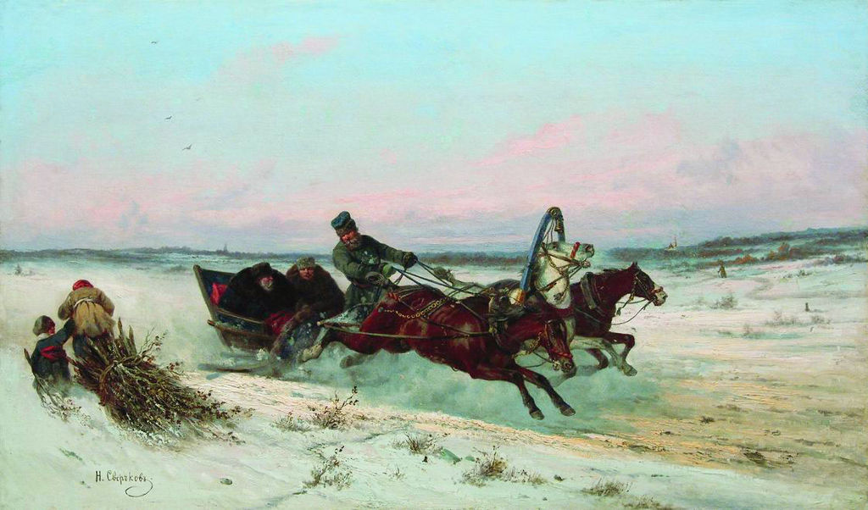
Последнюю стену занимает образ ямщика в культуре. Здесь висят репродукции картин известных художников, на которых запечатлён ямщик. Также в витрине находятся книги со стихами Пушкина А. С., Есенина С. А., Некрасова Н. А., где упоминается ямщик, и рассказы Чехова А. П. «Происшествие» и «Почта». Отдельным текстом на стене вывешена цитата из стихотворения А. С. Пушкина «Зимняя дорога».
Здесь же находится проигрыватель, который воспроизводит записи народных песен и романсов о ямщиках.
В. А. Тропинин «Ямщик, опирающийся на кнутовище». 1820-е гг.
Н. Е. Сверчков. Тройка зимой. 1888 г.

Slide 13
Проектировщик экспозиции – Беляева Дарья Дмитриевна. 05.06.2018 г.

